Slide 1

BerlBus: Το λεωφορείο για την πιο άνετη περιήγηση του Βερολίνου
Βασίλαινα Μαρία (Π23015)
Γρηγοράσκου Τερέζα (Π22037)
Κελεσίδης Παναγιώτης (Π23236)

Slide 2
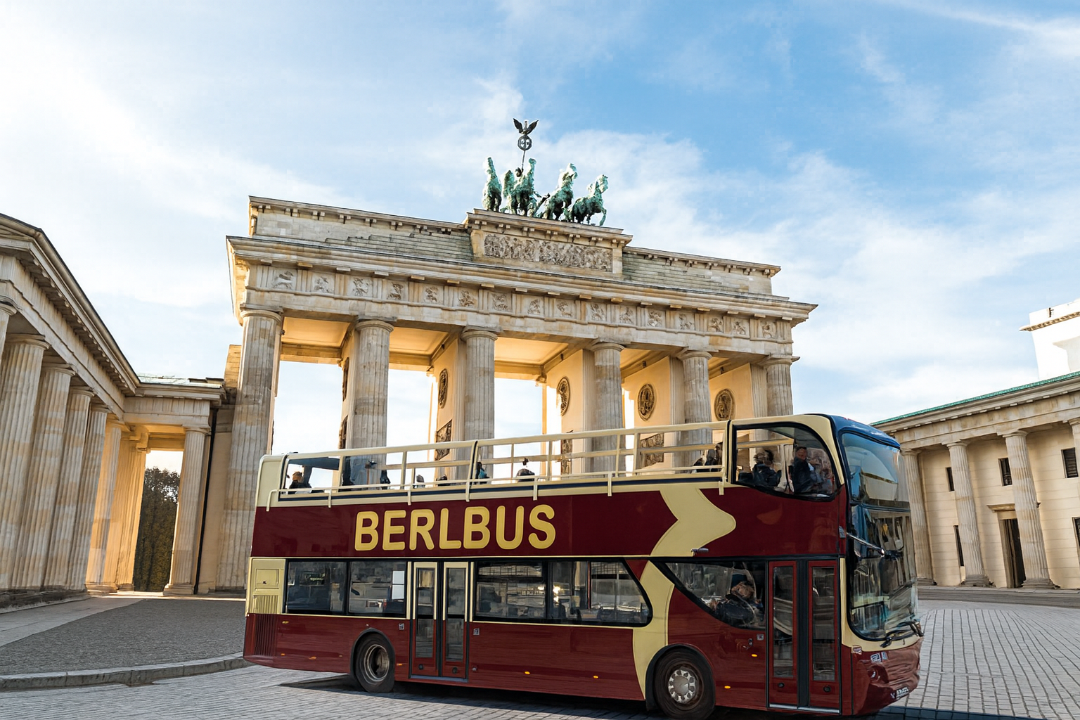
1^{η} εργασία
Ιεραρχική Ανάλυση Εργασιών
Σύντομες σημειώσεις εκκίνησης
Εγχειρίδιο Σύντομης Αναφοράς
Αναλυτικό Εγχειρίδιο Αναφοράς

Slide 3
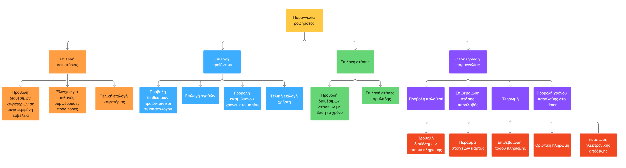
Ιεραρχική Ανάλυση

Slide 4
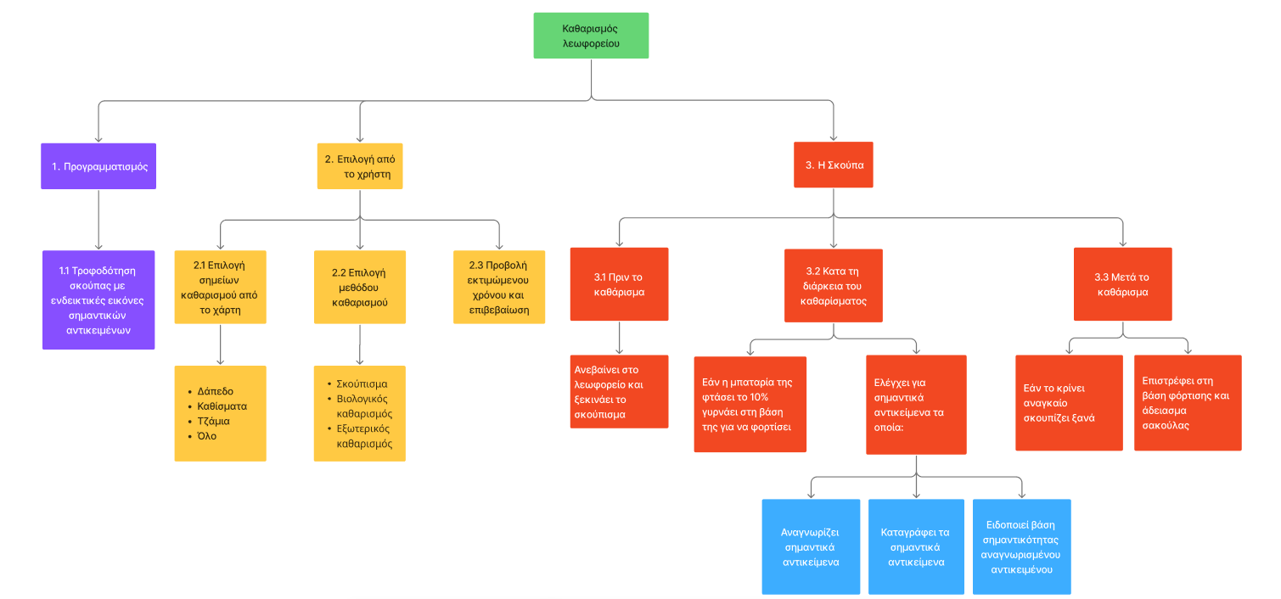
Ιεραρχική Ανάλυση

Slide 5
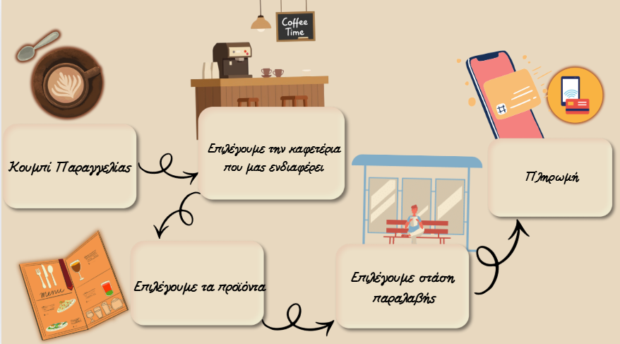
Σύντομες σημειώσεις εκκίνησης

Slide 6
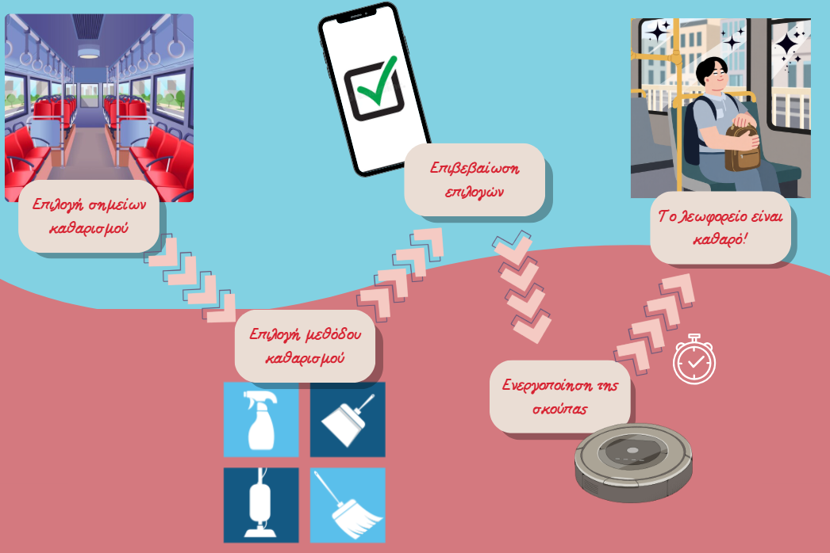
Σύντομες σημειώσεις εκκίνησης

Slide 7
Εγχειρίδιο Σύντομης Αναφοράς
Λειτουργία | Περιγραφή
Λίστα Μαγαζιών | Επιλέγουμε ποιο μαγαζί θέλουμε να προμηθευτούμε προϊόντα
Λίστα Αγαθών (Μενού) | Επιλέγουμε ποιο προϊόν θα αγοράσουμε
Λίστα στάσεων (Χάρτης?) | Επιλέγουμε σε ποια στάση θα παραλάβουμε τα προϊόντα
Κουμπί πληρωμής | Επιλέγουμε τον τρόπο που θα πληρώσουμε
Πεδία για την κάρτα | Πεδία που σημειώνουμε τα στοιχεία της κάρτας
Κουμπί οριστικής πληρωμής | Κάνουμε την οριστική πληρωμή και αυτόματα ολοκληρώνεται η παραγγελία
Λειτουργία | Περιγραφή
Χάρτης | Προβολή κάτοψης του εσωτερικού του λεωφορείου
Μενού επιλογών | Προβάλλει τις διαθέσιμες επιλογές καθαρισμού
Επιβεβαίωση | Οριστικοποιεί τις επιλογές του χρήστη
Χρονόμετρο | Αντίστροφη μέτρηση του χρόνου περάτωσης του καθαρισμού

Slide 8
Αναλυτικό Εγχειρίδιο Αναφοράς
Δομή των αναλυτικών Εγχειριδίων:
Εισαγωγή: περιγράφονται στόχοι και κάποια βασικά σημεία
Απατήσεις συστήματος: αναγράφονται τα προαπαιτούμενα για τη χρήση της εφαρμογής
Περιγραφή Διεπαφής: Περιγράφεται η εφαρμογή
Αναλυτικές Λειτουργίες: Αναφέρονται αναλυτικά οι λειτουργίες και η σειρά στην οποία πρέπει να γίνουν οι διαδικασίες

Slide 9
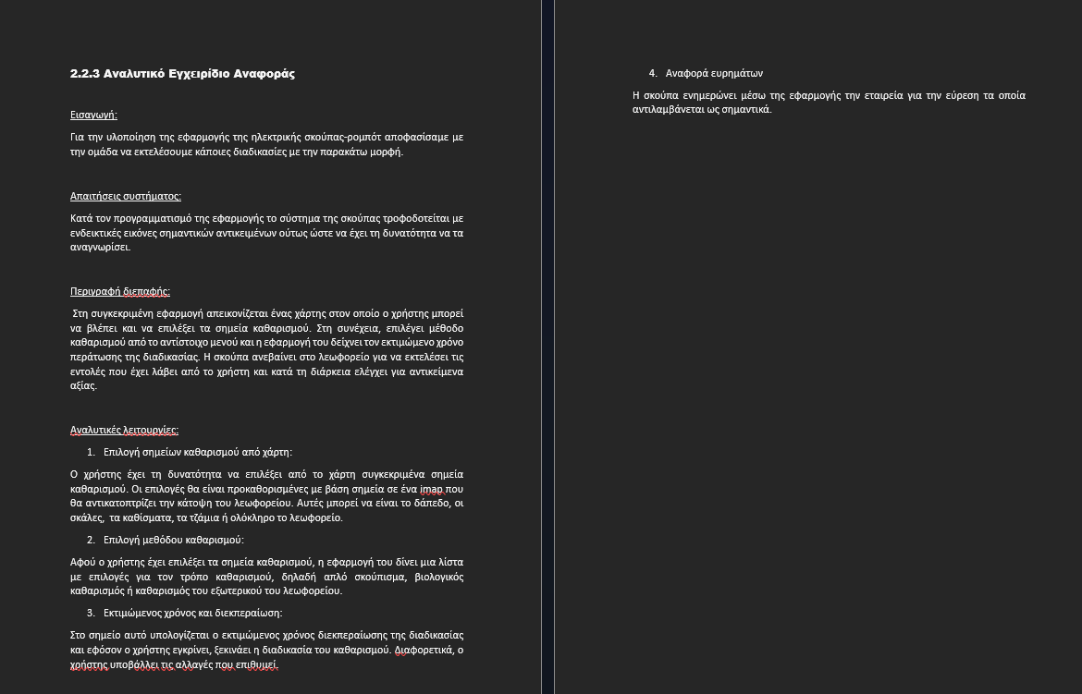
Αναλυτικό Εγχειρίδιο Αναφοράς

Slide 10
Μοντέλο Norman
Με βάση το μοντέλο του Norman δημιουργήσαμε τα 4 πίνακες σχεδιασμού ενεργειών συστήματος διεπαφής

Slide 11
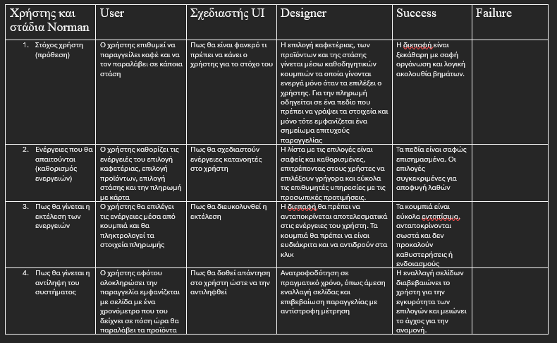
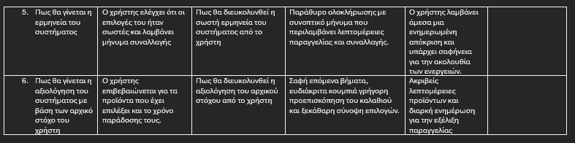
Μοντέλο Norman Παραγγελία Καφέ 1^{η} διεπαφή

Slide 12
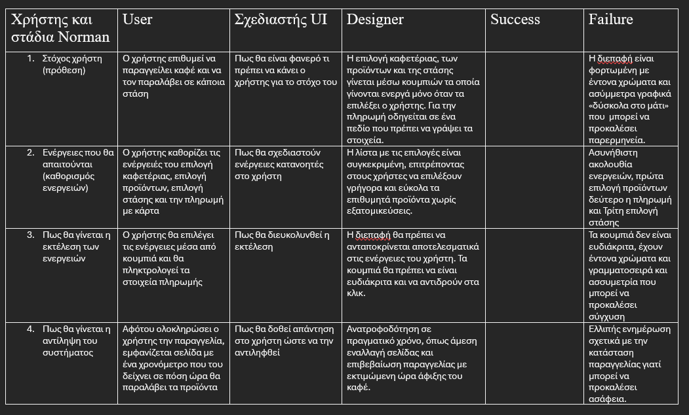
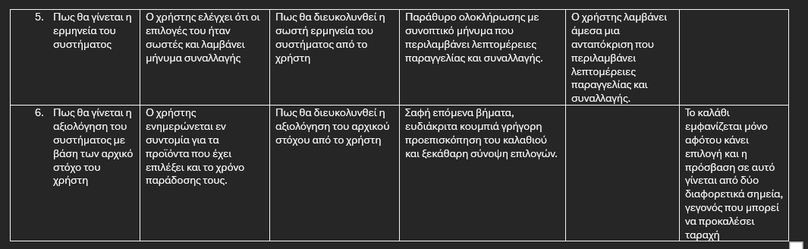
Μοντέλο Norman Παραγγελία Καφέ 2^{η} διεπαφή

Slide 13
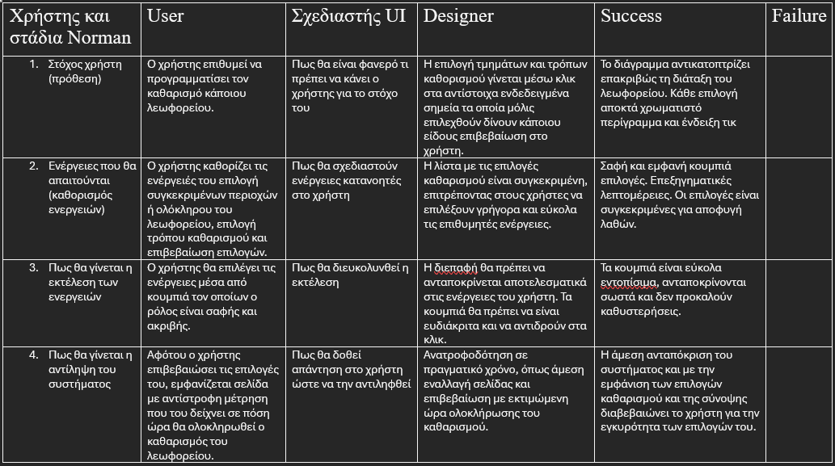
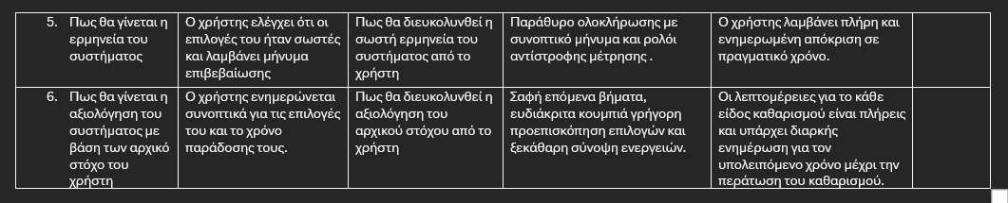
Μοντέλο Norman Έξυπνη Σκούπα 1^{η} διεπαφή

Slide 14
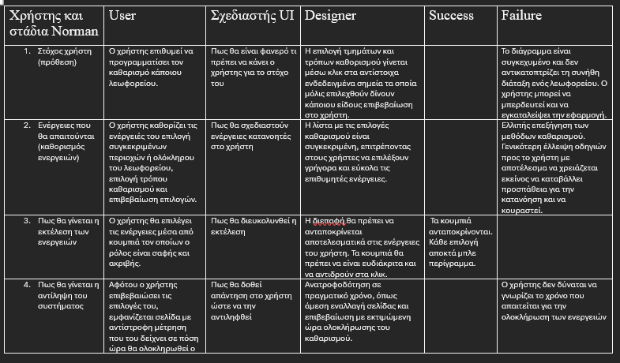
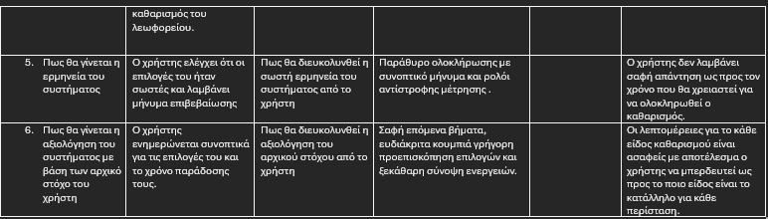
Μοντέλο Norman Έξυπνη Σκούπα 2^{η} διεπαφή

Slide 15
Μοντέλο Norman
Με βάση τους πίνακες που είναι βασισμένη στο μοντέλο του Norman συμπεράναμε πως οι δεύτερες διεπαφές που είχαν δημιουργηθεί ήταν ελαφρώς προβληματικές προς τη χρήση και ο καταναλωτής τελικά δεν θα ολοκλήρωνε τις ενέργειες που επιθυμούσε. Οπότε καταλήξαμε σε αυτές τις εφαρμογές:

Slide 16
Μοντέλο Norman
Με βάση τους πίνακες που είναι βασισμένη στο μοντέλο του Norman συπεράναμε πως οι δεύτερες διεπαφές που είχαν δημιουργηθεί ήταν ελαφρώς προβληματικές προς τη χρήση και ο καταναλωτής τελικά δεν θα ολοκλήρωνε τις ενέργειες που επιθυμούσε. Οπότε καταλήξαμε σε αυτές τις εφαρμογές:

Slide 17
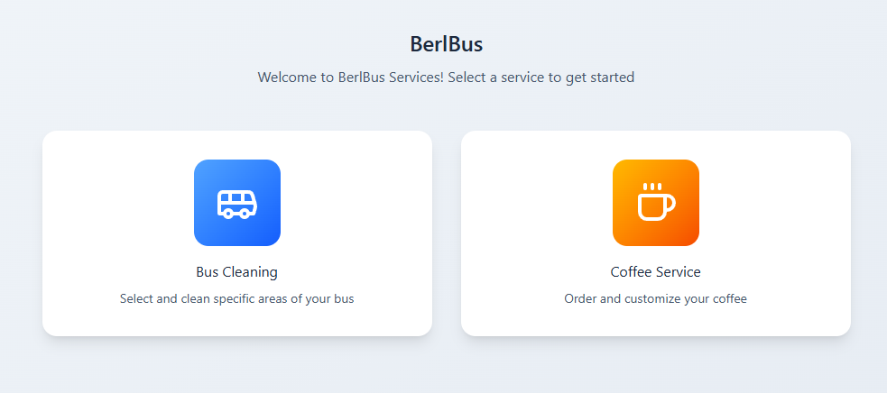
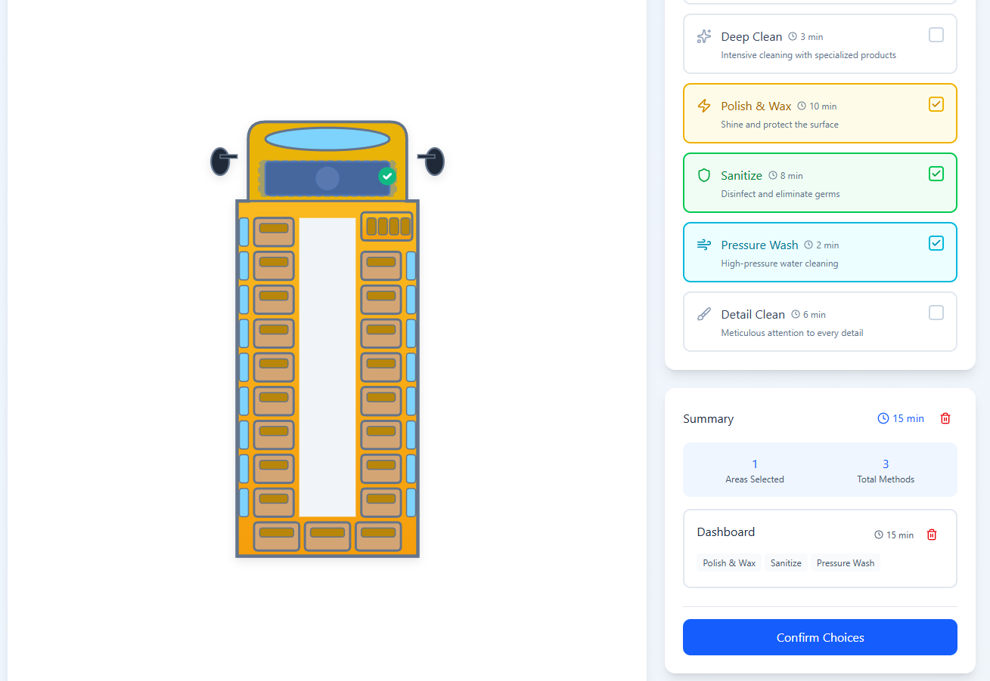
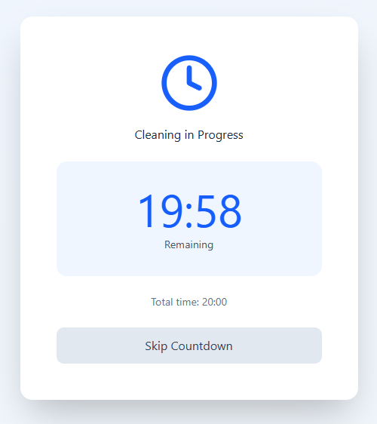
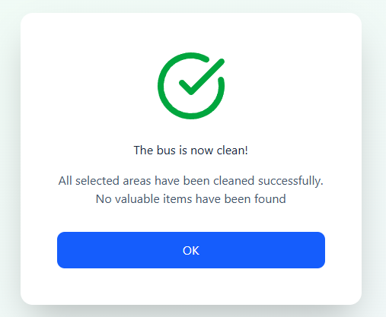
Διεπαφή Έξυπνης Σκούπας

Slide 18
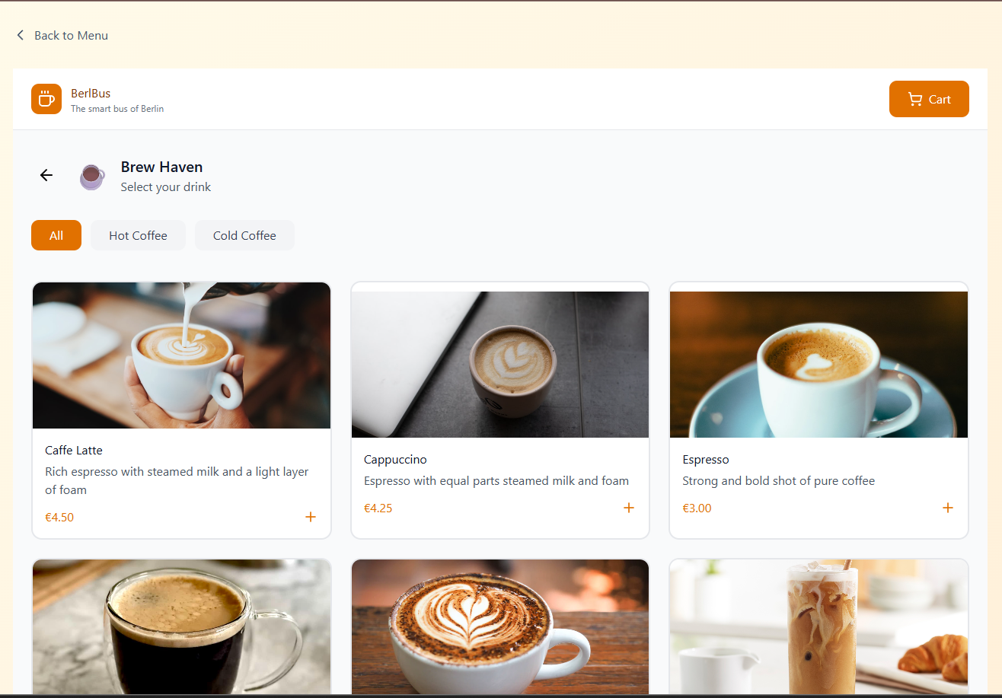
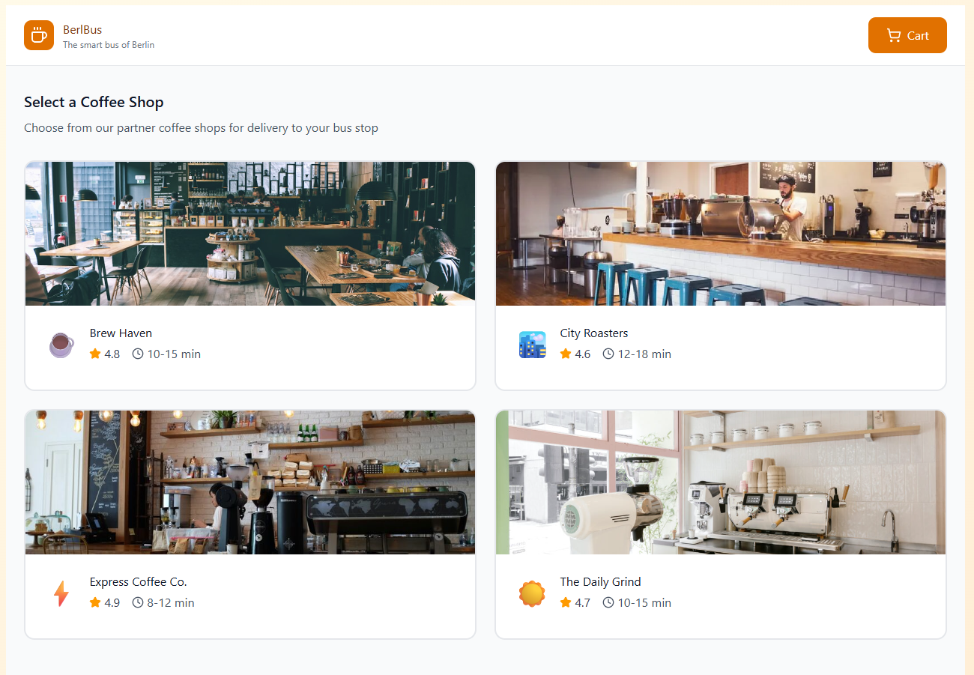
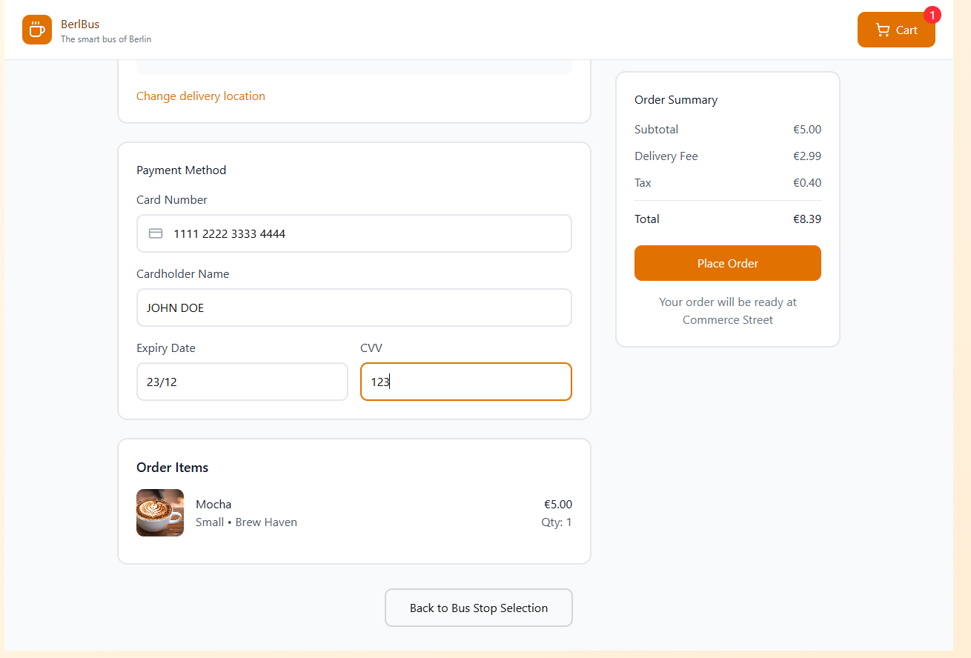
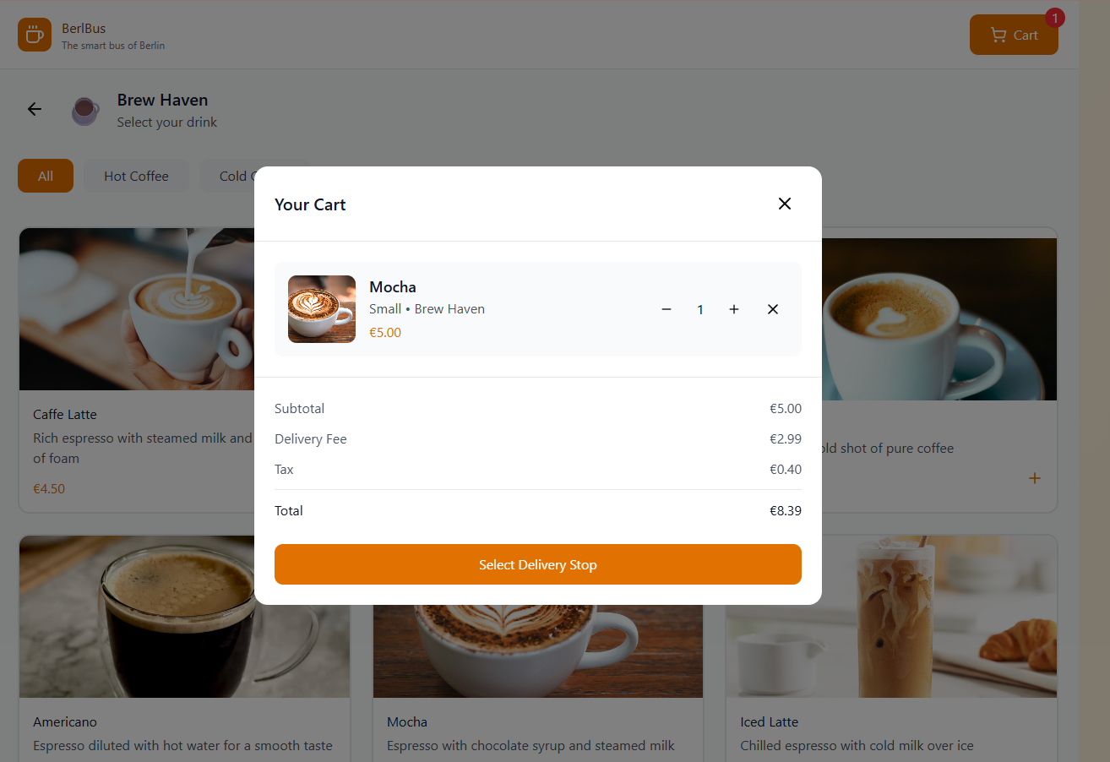
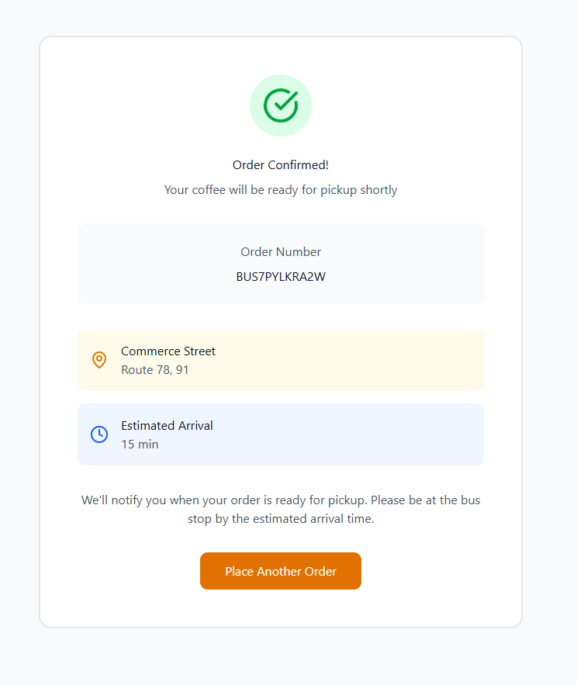
Διεπαφή Παραγγελίας Καφέ

